Slide 1
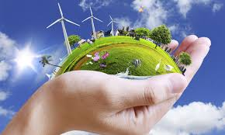
„Poszukujemy odnawialnych źródeł energii w województwie lubuskim”
Realizacja: Gimnazjum im. Ludzi Pojednania w Witnicy

Slide 2
„zasoby nieodnawialnych źródeł energii na świecie i w polsce – sprostaj wyzwaniom 21 wieku”

Slide 3
ENERGIA
Energia stanowi niepodważalne źródło światła i ciepła.
Dzięki niej poruszają się samochody, działają maszyny.
Energia stale towarzyszy człowiekowi mając wpływ
na rozwój cywilizacji.
Nie wyobrażamy sobie bez niej życia na Ziemi.
Potrzebujemy energii nie tylko do przygotowania posiłku,
ogrzania domu i mieszkań,
wspomagania upraw ale potrzebujemy jej także
do codziennego funkcjonowania w środowisku pracy.

Slide 4
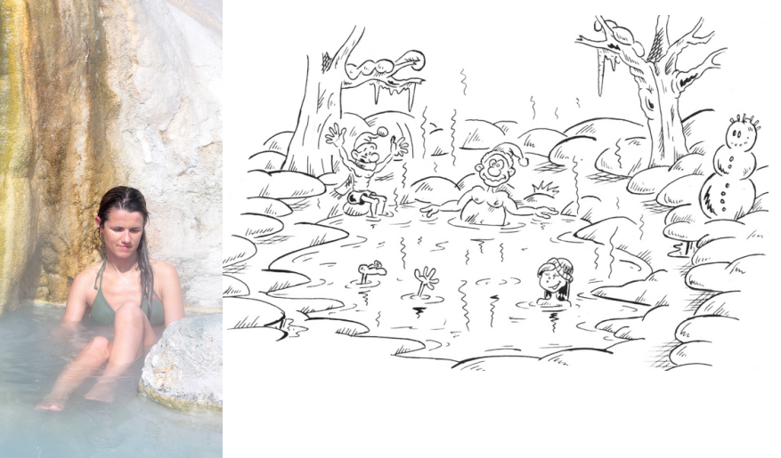
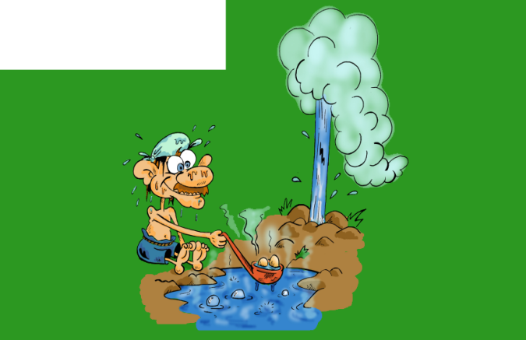
Skąd czerpiemy energię?
Człowiek od początku swego istnienia wykorzystuje energię.
Ludzie od zawsze wykorzystywali energię Słońca, początkowo do suszenia produktów żywnościowych i do rozniecania ognia. Do tego ostatniego celu starożytnym Grekom służyła wypełniona wodą szklana kula, skupiająca promienie słoneczne. Z czasem z energii Słońca zaczęto produkować energię cieplną.
Wykorzystywano energię wiatru do mielenia ziarna zbóż a gorące źródła (gejzery) wykorzystywano jako łaźnie.
Przez wiele stuleci energię wykorzystywano do ogrzewania
a od 150 lat do produkcji prądu
elektrycznego.

Slide 5
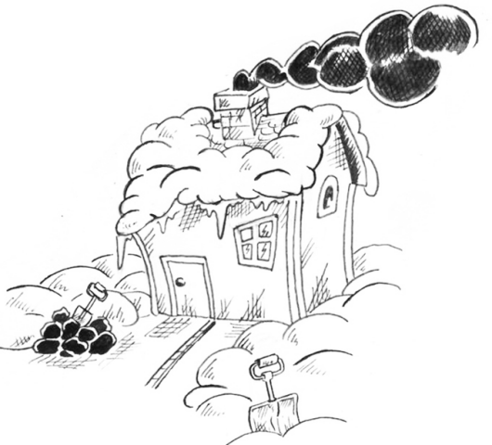
Energia była, jest i będzie potrzebna ludziom w ich życiu.
Jej postać, forma czy wykorzystanie może być różne. Początkowo tej energii dostarczało nam środowisko w postaci opału i paliw - zasobów naturalnych nieprzetworzonych.

Slide 6
ŹRÓDŁA ENERGII
Wszelkie substancje, zjawiska, procesy, obiekty lub urządzenia, które mogą być wykorzystane (bezpośrednio lub po zrealizowaniu odpowiednich przemian) do pokrywania potrzeb energetycznych człowieka.

Slide 7
ŹRÓDŁA ENERGII
nieodnawialne
drewno, torf, ropa naftowa, gaz ziemny, uran, tor
węgiel kamienny brunatny,
odnawialne
promieniowanie Słońca, wiatr, biomasa, woda, fale i pływy morskie, energia geotermiczna.

Slide 8
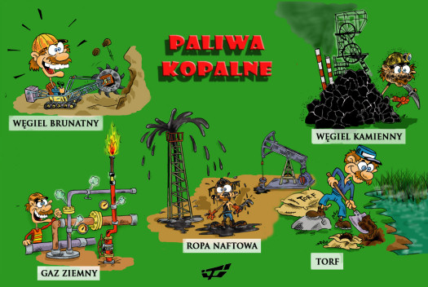
Nieodnawialne źródła energii.
Nieodnawialne źródła energii to wszelkie źródła energii, które nie odnawiają się w krótkim okresie. Ich wykorzystanie jest znacznie szybsze niż uzupełnianie ich zasobów.
Źródłami nieodnawialnymi są przede wszystkim:

Slide 9
Nieodnawialne źródła energii
Nieodnawialne źródła energii pod postacią paliw kopalnych są podstawowym źródłem dla:
przemysłu,
energetyki,
transportu,
gospodarstw domowych.
W roku 2009 nieodnawialne źródła
posłużyły do wyprodukowania
81%
energii na świecie.

Slide 10
Spalanie węgla dostarcza Polsce najwięcej, bo aż 94% energii elektrycznej, jednocześnie węgiel powoduje też największe zanieczyszczenie środowiska. Dlatego kraje wysoko rozwinięte rezygnują z niego na rzecz innych surowców. Spalanie węgla zapewnia im jedynie 10% energii.

Slide 11
Źródło: „Proekologiczne źródła energii odnawialnej” - Witold M. Lewandowski

Slide 12
Zasoby energii nieodnawialnej na świecie.
Według szacowanych obliczeń
węgla kamiennego starczy na 300 lat,
ropy naftowej na 40,
a gazu ziemnego na 60.
Złoża te szybko się kończą. Wielu z nas nie wyobraża sobie życia bez tych surowców. A jednak będziemy musieli sobie bez nich poradzić.

Slide 14
Wzrost konsumpcji energii.
Gwałtowny wzrost konsumpcji energii na świecie spowodowały dwa najważniejsze czynniki:
rewolucja naukowo - techniczna, wyznacznikami której było m.in.: zbudowanie maszyny parowej, odkrycie elektryczności, rozwój motoryzacji, powstanie przemysłu itd., oraz
gwałtowny wzrost liczby ludności na świecie.
Szacuje się, że nasza cywilizacja zużyła energię, która odpowiada ok. 500 mld tpu, przy czym ok. 2/3 tej energii zużyliśmy w ciągu ostatniego stulecia.

Slide 15
Według PSE-OPERATOR SA udział węgla kamiennego w gospodarce energetycznej wynosi 58,7%; węgla brunatnego 25,4%. Co daje w sumie wynik: 84,1%.
Czy to nie za dużo?
Natomiast elektrownie wodne zajmują zaledwie 6,3%.

Slide 16
Dzisiejszy PRZECIĘTNY mieszkaniec nie interesuje się przyszłością. Nie wie do czego doprowadza? Nie wie na co przygotowuje swoje dzieci? Nie wie jaka będzie ich przyszłość?
Sprostaj wyzwaniom 21 wieku.

Slide 17
Odnawialne źródła energii OZE
Uczniowie naszego gimnazjum podjęli działania mające na celu sprostać wymaganiom 21 wieku związanym z ochroną środowiska - zapoznali się z OZE i możliwościami ich wykorzystania do produkcji energii elektrycznej i cieplnej.
Mogli realizować swoje działania dzięki finansowaniu w ramach konkursu zorganizowanego przez Wojewódzki Fundusz Ochrony Środowiska i Gospodarki Wodnej w Zielonej Górze pn. „Poszukujemy odnawialnych źródeł energii w województwie lubuskim”.

Slide 18
Nasi uczniowie na zajęciach teoretycznych, na terenie szkoły, poznali zasoby nieodnawialnych źródeł energii.

Slide 19
Na zajęciach teoretycznych poznali rodzaje Odnawialnych Źródeł Energii.

Slide 20
Odnawialne źródła energii (OZE)
ENERGIA SŁONECZNA
ENERGIA WIATRU
ENERGIA WODY
.
BIOMASA
ENERGIA GEOTERMALNA

Slide 21
Energia słoneczna
Słońce jest jedną z miliardów gwiazd, ale dla nas ma znaczenie wyjątkowe, ponieważ znajduje się najbliżej Ziemi. Wysyłane przez nie promieniowanie elektromagnetyczne umożliwia życie wszystkich organizmów i stanowi siłę napędową ich ewolucji. Prawie cała energia generowana w jądrze Słońca w wyniku reakcji termojądrowych jest emitowana w postaci promieniowania, które rozchodzi się w przestrzeni kosmicznej. Moc tej energii szacowana jest na 1023 kW.
Z energii docierającej do granic atmosfery Ziemi około 28% zostaje odbite i rozproszone, reszta jest zaabsorbowana przez biosferę. Ilość energii docierającej do powierzchni Ziemi przekracza 10 000 razy obecne zapotrzebowanie ludzkości na energię.

Slide 22
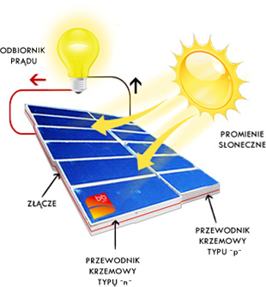
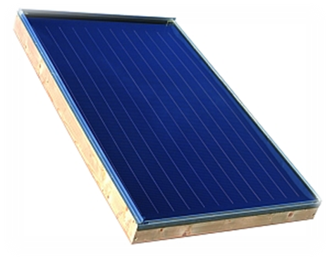
Energia słoneczna
Energia cieplna Energia elektryczna
instalacja instalacja kolektorów słonecznych ogniw fotowoltaicznych

Slide 23
Zastosowanie kolektorów słonecznych
Kolektory słoneczne najpowszechniej wykorzystywane są do:
podgrzewania wody użytkowej,
podgrzewania wody basenowej,
wspomagania centralnego ogrzewania,
chłodzenia budynków.

Slide 24
Instalacja kolektorów słonecznych

Slide 25
Zastosowanie ogniw fotowoltaicznych:
Elektronika użytkowa, kalkulatory, lampy ogrodowe, oświetlanie znaków drogowych i wspomaganie sygnalizacji świetlnej.
Zasilanie elektroniki promów i sąd kosmicznych, stacji orbitalnych i sztucznych satelit Ziemi.
Próby konstrukcji samolotów i samochodów zasilanych za pośrednictwem ogniw fotowoltaicznych.
Doładowywanie akumulatorów w dzień i wykorzystywanie energii w nocy na jachtach, kempingach, domach jednorodzinnych.
Zasilanie układów telemetrycznych w stacjach pomiarowo rozliczeniowych gazu ziemnego, ropy naftowej oraz energii elektryczne.
Zasilanie automatyki przemysłowej i pomiarowej.
Farmy słoneczne.

Slide 26
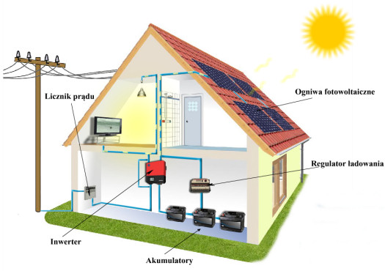
Instalacja ogniwa fotowoltaicznego

Slide 27
Nasi uczniowie zdobywali praktyczną wiedzę nt. OZE na zajęciach wyjazdowych - budowali instalacje fotowoltaiczne w Klubie Młodego Wynalazcy w GOT w Stanowicach.

Slide 28
Obliczali moc zbudowanych instalacji fotowoltaicznych.

Slide 29
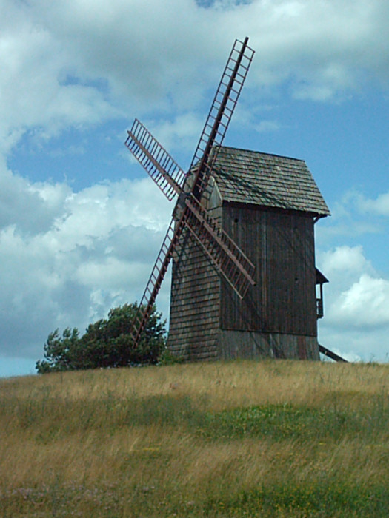
Energia wiatru
Energia wiatru jest jednym z najstarszych odnawialnych źródeł energii wykorzystywanych przez człowieka.
Jej historia zaczyna się ponad 2500 lat temu od wiatraków nawadniających pola uprawne, następnie młynów wiatrowych oraz holenderskich tartaków napędzanych siłą wiatru.

Slide 30
Elektrownia wiatrowa
Zespół urządzeń produkujących energię elektryczną, wykorzystujących do tego turbiny wiatrowe. Energia elektryczna uzyskana z wiatru jest uznawana za ekologicznie czystą, gdyż pomijając nadkłady energetyczne związane z wybudowaniem takiej elektrowni wytworzenie energii nie pociąga za sobą spalania żadnego paliwa

Slide 31
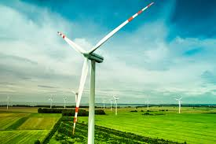
Turbiny wiatrowe
Obecne turbiny wiatrowe przekształcają prędkość przepływu powietrza (siłę wiatru) na energię elektryczną za pośrednictwem wiatraków z długimi najczęściej trzema łopatami.
W 2014 roku ilość zainstalowanych mocy elektrowni wiatrowych w Polsce wynosiła 3 833 MW.

Slide 32
Budowa siłowni wiatrowej

Slide 33
Nasi uczniowie na zajęciach praktycznych budowali małe elektrownie wiatrowe w Klubie Młodego Wynalazcy w GOT w Stanowicach.

Slide 34
Energia geotermiczna Uczniowie poznali działanie pomp ciepła.

Slide 35
Zapoznali się z system monitoringu i sterowania odnawialnymi źródłami energii.

Slide 36
Budowali układ hybrydowy, który wykorzystuje energię słońca do produkcji wodoru w elektrolizerach, a energię skumulowaną w postaci wodoru wykorzystali do napędu wiatraka.

Slide 37
Uczniowie zwiedzili małą wyspę energetyczną w GOT w Stanowicach

Slide 38
Na zajęciach podsumowujących poszukiwali Odnawialne Źródła Energii w województwie lubuskim.

Slide 39
Uczniowie naszego gimnazjum, pracując w grupach, tworzyli mapy OZE w województwie lubuskim.

Slide 40
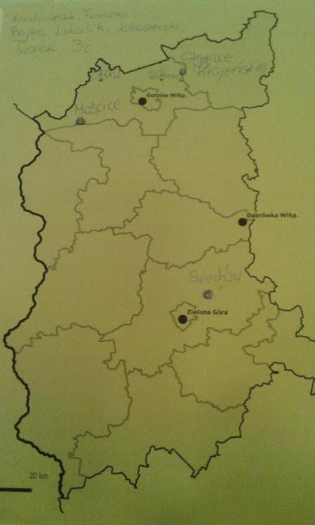
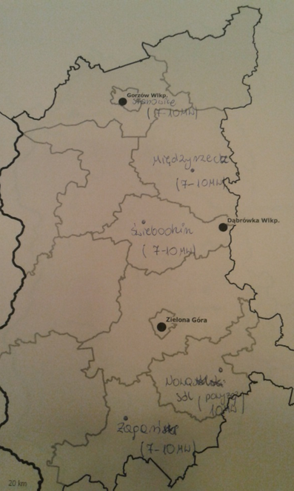
Efekty pracy uczniów na zajęciach podsumowujących - Mapy OZE

Slide 41
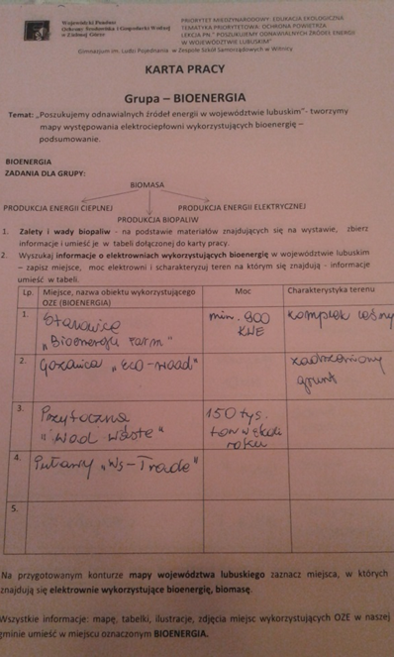
Karty pracy poszczególnych grup: Słońce, Wiatr, Woda, Bioenergia, Energia geotermalna.

Slide 42
Efekty zadania: Wyszukiwanie na terenie gminy Witnica i okolic, miejsc wykorzystujących OZE do produkcji energii elektrycznej i cieplnej (zdjęcia wykonane przez uczniów).

Slide 43
RCR w Witnicy wykorzystuje pompy ciepła

Slide 44
przedszkole Miejskie „Bajka” W Witnicy korzysta z kolektorów słonecznych.

Slide 45
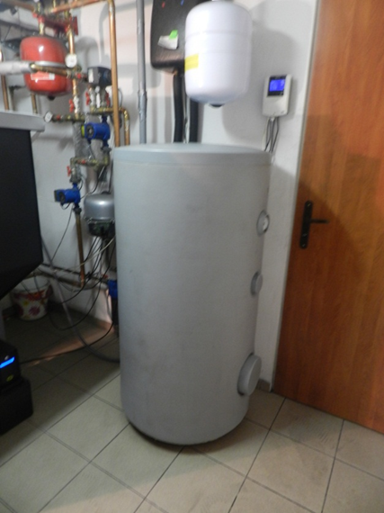
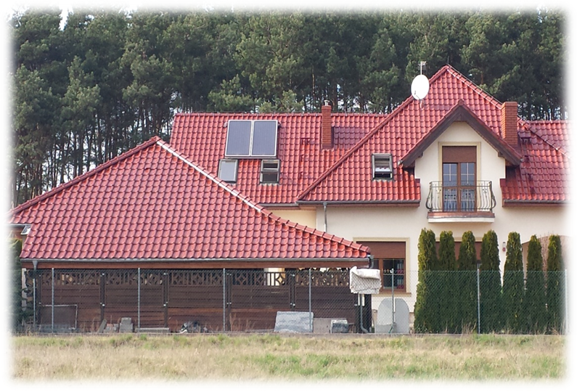
Mieszkańcy gminy Witnica wykorzystują kolektory słoneczne

Slide 46
Farma wiatrowa Baczyna w Lubnie
fot. infoWire.pl / Źródło: InfoWire

Slide 47
Wykorzystano materiały:
Źródło: „Proekologiczne źródła energii odnawialnej” - Witold M. Lewandowski
www.wikipedia.pl
źródło :http://www.eko-budujacy.planergia.pl/poradnik/artykul/odnawialne-zrodla-energii
http://office.microsoft.com/pl-pl/clipart/default.aspx?lc=pl-pl
http://www.slideshare.net/inzynieria/najwaniejsze-odnawialne-rda-energii-w-polsce-56576457
http://energiaodnawialna.net/index.php?option=com_content&view=article&id=63&Itemid=37
zielonaenergia.eco.pl

